Slide 1
Dzień Języków obcych
26.09.2022

Slide 2
Język francuski

Slide 3
ALFABET
Alfabet składa się z 26 podstawowych liter: a, b, c, d, e, f, g, h, i, j, k, l, m, n, o, p, q, r, s, t, u, v, w, x, y, z. We francuskim istnieją dwie ligatury (połączenie dwóch lub więcej liter w jedną): œ, æ Istnieje też 14 liter ze znakami diakrytycznymi: à, â, ç, é, è, ê, ë, î, ï, ô, û, ù, ü, ÿ.

Slide 4
Podstawowe zwroty
Tak – Oui [łi]
Nie – Non [ną]
Dzień dobry – Bonjour [bążur]
Cześć – Salut [salu]
Dobry wieczór – Bonsoir [bąsłar]
Do widzenia – Au revoir [orewłar]
Do zobaczenia – À bientôt! [abięto]
Jak się masz? – Comment ça va? [komą sa wa]
Dziękuję – Merci [mersi]
Dziękuję bardzo – Merci beaucoup [mersi boku]
Proszę? – Pardon? [pardą]
Przepraszam – Excusez moi [ekskjuze mła]
Smacznego – Bon appétit [bon apeti]
Pan – Monsieur [mesje]
Pani – Madam [madam]
Nie mówię po francusku – Je ne parle pas francais [ży ny parl pa frąse]
Nie rozumiem – Je ne comprends pas [ży ny kąprą pa]
Nie wiem – Je ne sais pas [ży ny se pa]

Slide 6
Nazwa „Francja” pochodzi od germańskiego plemienia Franków.
Gęstość zaludnienia wynosi 106,7 osób/km² (2022).
Kraj ten jest 1,8 razy większy od Polski.
Główną religią jest katolicyzm, 68%.
Najdłuższą rzeką jest Loara, 1020 km.
Pełna nazwa kraju – Republika Francuska.

Slide 7
Język hiszpański

Slide 8
Alfabet
Pełny alfabet hiszpański składa się z następujących 29 znaków: A, B, C, CH, D, E, F, G, H, I, J, K, L, LL, M, N, Ñ, O, P, Q, R, S, T, U, V, W, X, Y, Z
Litery K i W pochodzą z wyrazów zapożyczonych.
Obecne słowniki traktują „ch”, „ll” i „rr” jako dwuznaki, nie zaś jako oddzielne litery.

Slide 9
Podstawowe Zwroty
Tak - si
Nie – no
Dzień dobry – Buenos dias
Cześć – Hola
Dobry wieczór – Buenas noches
Do zobaczenia – Adios
Jak się masz – Como estas
Dziękuję – Gracias
Dziękuję bardzo – Muchos gracias
Proszę? – Por favor
Przepraszam – lo siento
Smacznego – disfrute su comida
Pan – señor
Pani – señora
Nie mówię po hiszpańsku – No hablo español
Nie rozumiem – No entiendo
Nie wiem – No sĕ

Slide 11
Gęstość zaludnienia wynosi 91,7 osób/km² (2022).
Kraj ten jest 1,6 razy większy od Polski.
Główną religią jest katolicyzm, 73%.
Najdłuższą rzeką jest Ebro, 930 km.
Pełna nazwa kraju – Królestwo Hiszpanii .
Kraj ten zamieszkuje około 45 000 Polaków.

Slide 12
Język włoski

Slide 13
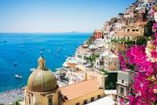
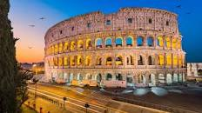
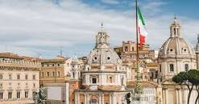
Alfabet
Włoski alfabet składa się z 21 liter, z czego 5 to samogłoski: a, e, i, o, u. Nazwy i wymowa włoskich liter to:
A – a M – emme
B – bi N - enne
C – czi O – o
D – di P - pi
E – e Q – qu
F – effe R - erre
G – dżi S - esse
H – akka T – ti
I – i U – u
L – elle V - wu
Z- dzeta
Oprócz tych wymienionych powyżej w języku włoskim można też spotkać się z innymi literami w wyrazach pochodzenia obcego, na przykład:
j – i lunga
k – kappa
w – wu doppia
x – iks
y – ipsilon

Slide 14
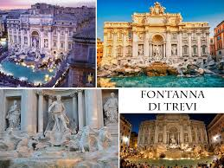
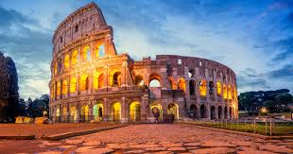
Podstawowe zwroty
Tak - si
Nie - no
dziękuję/dziękuję bardzo - grazie/grazie mile
proszę - prego
dzień dobry - buongiorno
do widzenia - arrivederci
dobry wieczór - buonasera
dobranoc - buonanotte
cześć - ciao
do zobaczenia - a presto
przepraszam - scusi
miłego dnia - buona giornata

Slide 16
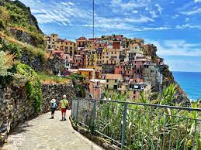
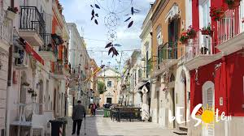
Zjednoczenie Włoch nastąpiło 17 marca 1861 roku.
Gęstość zaludnienia wynosi 199 osób/km².
Kraj ten jest niewiele mniejszy od Polski.
Główną religią jest katolicyzm, 87%.
Największą rzeką jest Pad mająca długość 652 km.
Pełna nazwa kraju – Republika Włoska.

Slide 17
Koniec
Dziękujemy za uwagę :)
Maja łukasiewicz i kinga humięcka

